Slide 1
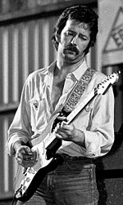
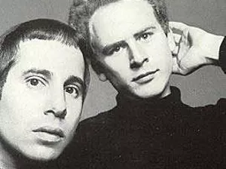
פריצת דיסק
במופע מחווה
Simon & Garfunkel
Ft.
Eric clapton
מוצ"ש 17/11 ב21:00
גולה/טרמינל תרבות
התחנה הראשונה
ירושלים

